Slide 1
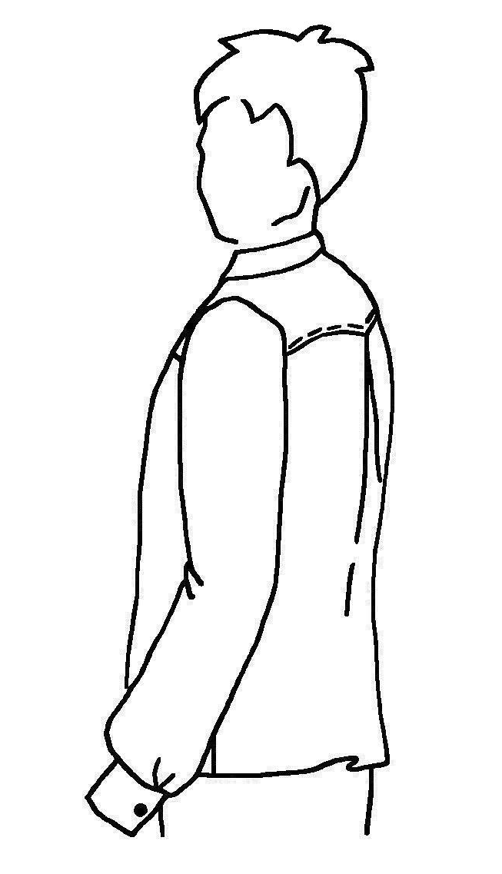
STŘIHOVÁ MANIPULACE KOŠILE S TVAROVANÝM SEDLEM A PROTIZÁHYBEM NA ZADNÍM DÍLU
Charakteristické znaky modelové úpravy pánské košile:
- stanovení členící linie v horní části zadního dílu
- oddělení sedla od zadního dílu v členící linií v oblasti lopatek
- tvarování sedla a zadního dílu v členícím kraji
- vytvoření protizáhybu na zadním dílu v oblasti zadní středové přímky
- úprava a zakreslení konečných tvarů sedla a dolní části ZD
sedlo
protizáhyb

Slide 2
STŘIHOVÁ MANIPULACE KOŠILE S TVAROVANÝM SEDLEM A PROTIZÁHYBEM NA ZADNÍM DÍLU
sedlo
Střihová manipulace:
tvarování sedla a zadního dílu v členícím kraji
vytvoření protizáhybu na zadním dílu v oblasti zadní středové přímky
úprava a zakreslení konečných tvarů sedla a dolní části ZD
protizáhyb
Výchozí základ ZD
Postup
1
2,5 cm
1
sedlo
6- 7 cm
1,5 cm
2,5 cm
2 cm
2
2
dolní část ZD
Pasová linie

